Slide 1
Основы программирования на Python 3
Обзор Python и его возможностей.
Переменные

Slide 2
Python 3
Плюсы:
Высокая скорость разработки
Готовые библиотеки на все случаи жизни
Простота изучения
Прекрасное сообщество
Автоматическое управление памятью
Минусы
Производительность относительно компилируемых языков
Динамическая типизация
Проблемы python 2.x, python 3.0 - 3.3

Slide 3
Философия и история
Появился 20 февраля 1991 года, разрабатывался в конце 1980-х годов
Назван в честь популярного телешоу 1970 "Летающий цирк Монти Пайтона"
Создатель языка - голландец Гвидо ван Россум, в настоящий момент "Великодушный пожизненный диктатор"
import this
Beautiful is better than ugly
Explicit is better than implicit
Simple is better than complex
...

Slide 4
Строгая (сильная) динамическая типизация
Динамическая
Не нужно явно указывать типы данных
Удобство описания обобщенных алгоритмов и работы с данными
Сильная
Нельзя смешивать разные типы в выражении
Надежность - вы получите ошибку взамен неправильного поведения

Slide 5
Базовые типы данных - int
int - Целые числа
Поддержка процессором 32 бита: от 0 до 4294967296 или от -2147483648 до 2147483648
Поддержка процессором 64 бита: от 0 до 18446744073709551615 или от -9223372036854775808 до 9223372036854775808
В Python - бесконечно длинные числа - если число не помещается, автоматически срабатывает "длинная арифметика"

Slide 6
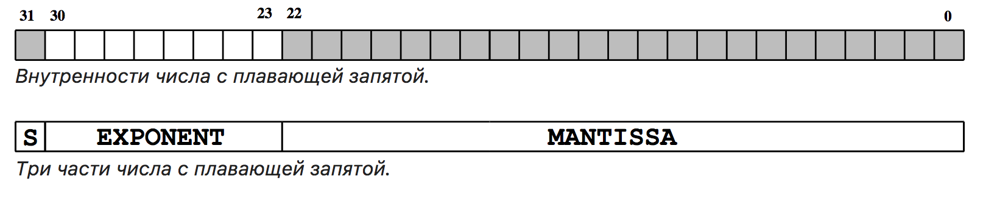
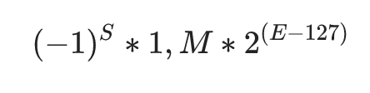
Базовые типы данных - float
float - Числа с плавающей точкой
Уильям Кэхэн (K), Джероми Кунен (C) и Гарольд Стоун (S) (Intel)

Slide 7
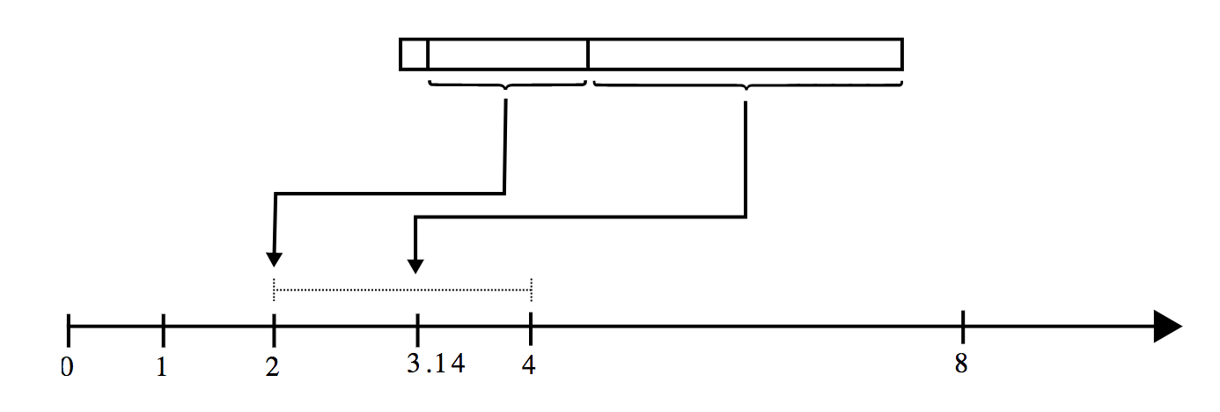
Базовые типы данных - float
Представление любого числа с определенной точностью
Артефакты: 0.1 + 0.2 = 0.30000000000000004

Slide 8
Базовые типы данных - str
str - любые строковые последовательности
Исторически: 1 символ кодируется 1 байтом (8 бит)
Английские символы + цифры + знаки
0 … 127
Дополнительный набор 128 … 255
Различные кодировки:
ASCII: American standard code for information
interchange
Windows-1250, KOI-8 .....

Slide 9
Базовые типы данных - str
Но у нас Python 3 и Unicode
UTF-8: перменное количество байт на один символ (от 1 до 6)
Обратная совместимость с ASCII
Автоматическая компрессия текстов с большим количеством английских символов

Slide 10
Прочие базовые типы данных
bytes, bytearray - представление "сырых" данных, например, содержимое файла
bool (True, False) - логическое Истина / Ложь
complex - комплексные числа
None (ничто, неопределенность)
Функции, классы, объекты

Slide 11
Интерпретатор
Выполнение программы "команда за командой"
Длинные команды можно перенести между строками с помощью символа "\":
>>> a = \
… 1 + 1
>>> a
2
Вывод значения - print()

